Slide 1

Justícia ambiental: qui emet i qui rep la contaminació de l’aire?

Slide 2

SESSIÓ: Justícia ambiental: qui emet i qui rep la contaminació de l’aire?
Moderat per:
Anna Gómez, Agència de Salut Pública de Barcelona - Cap de Departament Salut Ambiental
Hi intervenen:
Pablo Ángel López Fernández, Departament d’Infermería, UV
Jerònia Cubells, Universitat Autònoma de Barcelona - Investigadora postdoctoral
Laia Font, Agència de Salut Pública de Barcelona - Tècnica de Salut Pública

Slide 3
Relació entre les desigualtats socials i l’entorn urbà
PA. López Fernández, A. Lertxundi, M. Subiza, L. Font-Ribera, L. Oliveras, V. Ballesteros, C. Sánchez-Cantalejo Garrido, S. Petrícola, M. Estarlich
Departament d’Infermería, UV
Dep. Medicina preventiva y salud pública Prebentzio medikuntza eta osasun publikoa dep. Fac. de Medicina y Enfermeria Medikuntza eta erizaintza fakultatea UPV/EHU
CIBERESP
Agència de Salut Pública de Barcelona.
Escuela Andaluza de Salud Pública
Unidad Mixta de Investigación en Epidemiología y Salud Ambiental, FISABIO-UJI-UV

Slide 4
Antecedents i objectius
L'entorn de l'habitatge pot estar relacionat amb el nivell socioeconòmic i això pot reflectir desigualtats en salut.
Avaluar l'associació entre variables ambientals de l'entorn i els factors sociodemogràfics i d'estils de vida a la població de la Comunitat Valenciana, Euskadi, Andalusia i ciutat de Barcelona.

Slide 5
Mètodes
Població:
Enquestes de salut d’adults
Comunitat Valenciana
Pais Basc
Andalusia
Barcelona
Variables qüestionari
Sociodemogràfiques
Estils de vida
Variables Sistemes Informació Geográfica (SIG)
PM2,5 micres
PM10 micres
Análisis bivariante: Prueba χ²
Anàlisis descriptiu
Anàlisis bivariant
Models ajustats de regressió múltiple
Notes:
Los datos se obtuvieron de las encuestas de salud en adultos (≥15 años) para: Comunitat Valenciana 2022 (N=9797), Euskadi, Andalucia, Barcelona.
Se recogieron datos de variables sociodemográficas y de estilosde vida.
Se calcularon variables ambientales, en cada domicilio, utilizando Sistemas de Información Geográfica. Se obtuvo:
Índice de vegetación de diferencia normalizada (NDVI) medido con imágenes satélite (proporciona información sobre la densidad y el vigor de la vegetación, valores de -1 a 1, de menos a más vegetación)
Distancia euclídea en metros a una carretera principal obtenidas de Open Street Maps (OSM)
Densidad de calles caminables recogidas por OSM (calculada como la longitud de calles caminables)
Z-score sobre accesibilidad a servicios caminando obtenidos de Corine Land Cover (recoge información sobre accesibilidad a los servicios e infraestructuras del barrio).
Se calcularon dentro de un área de 500 metros alrededor del domicilio.
Se realizó un análisis descriptivo ponderado y análisis bivariante para cada área. Posteriormente, se construyeron modelos de regresión para evaluar la asociación entre las variables ambientales y las sociodemográficas y de estilos de vida (p<0,1 en el bivariante).

Slide 6
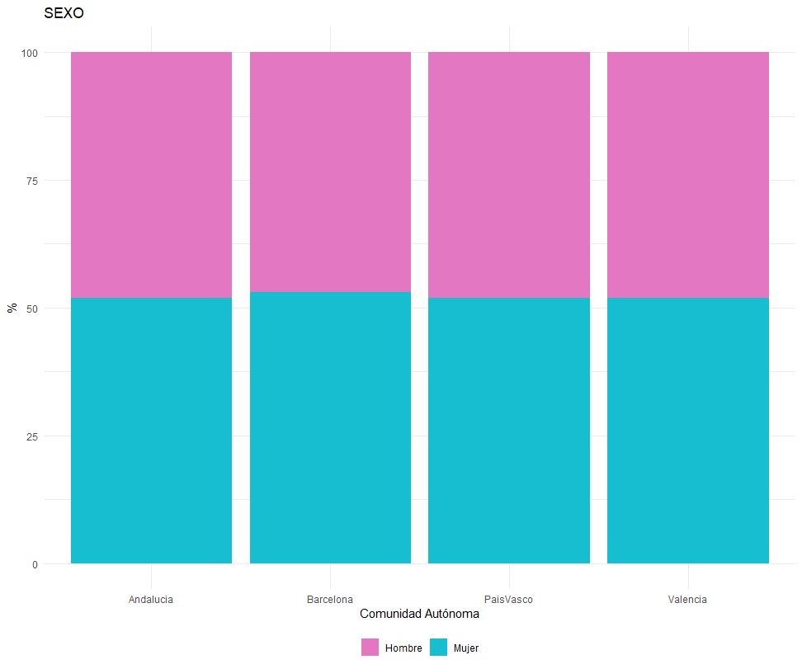
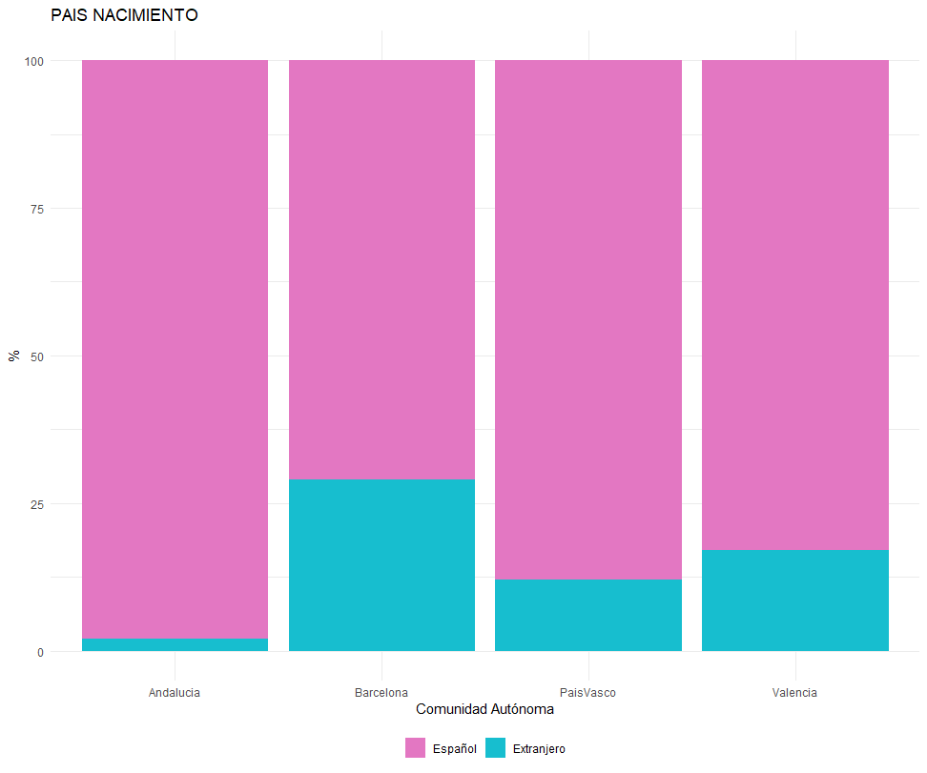
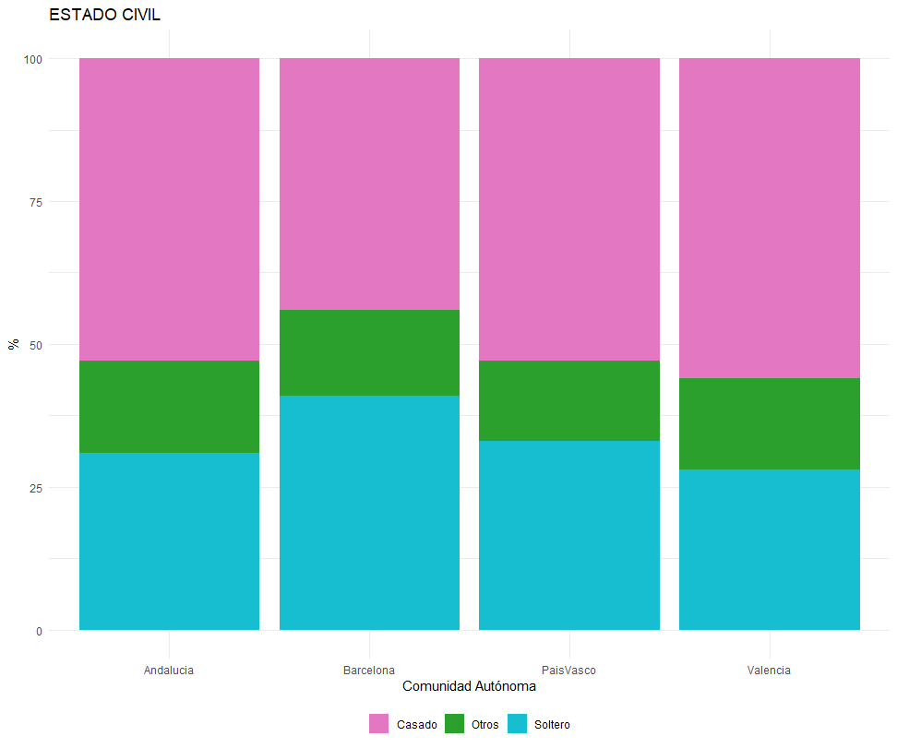
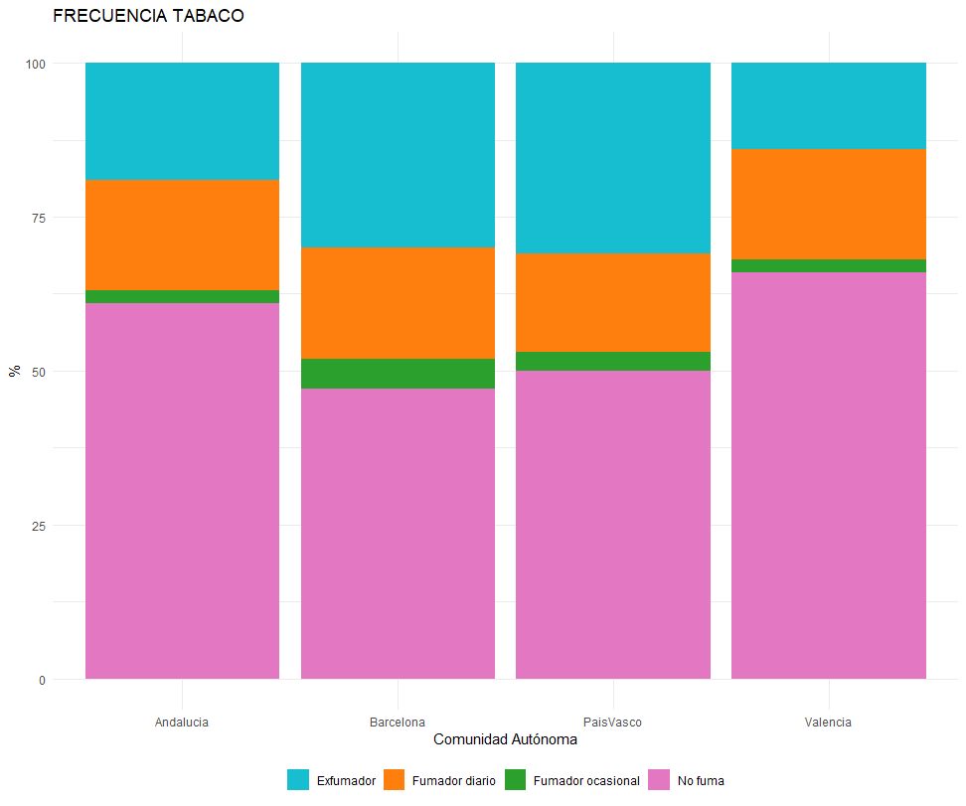
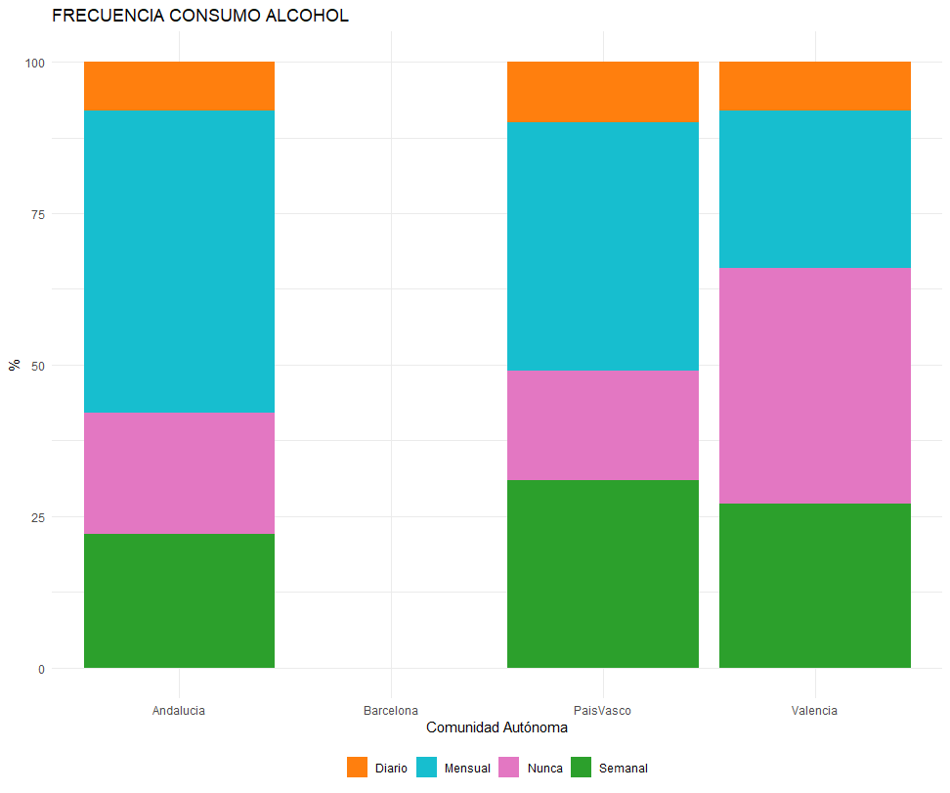
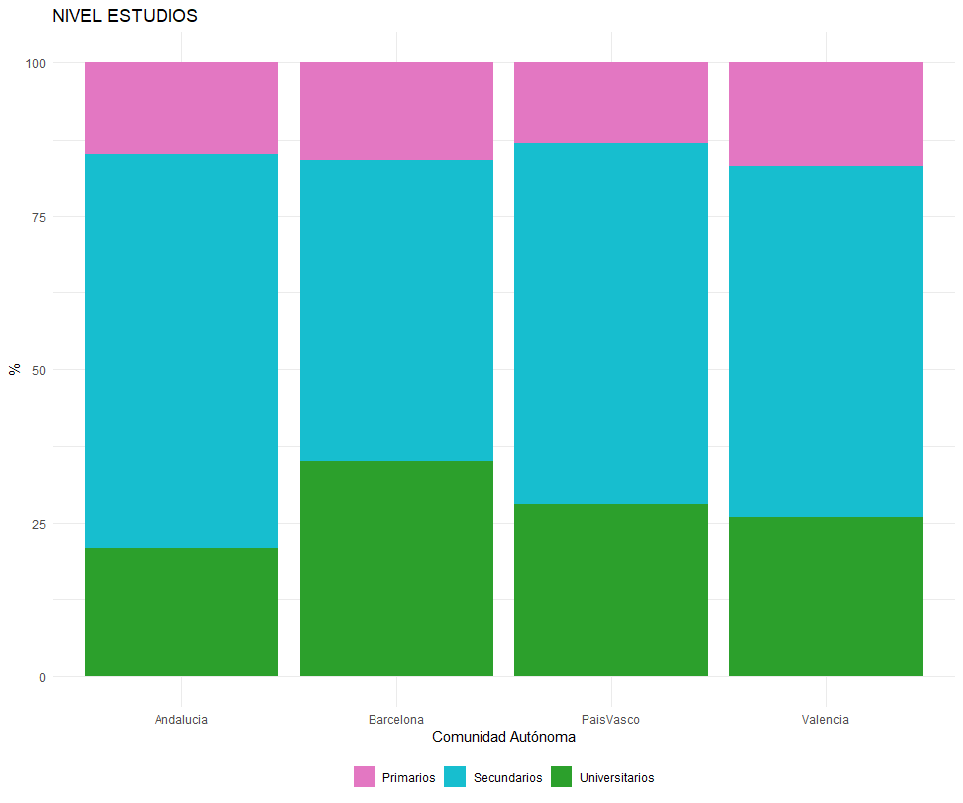
Resultats

Slide 7
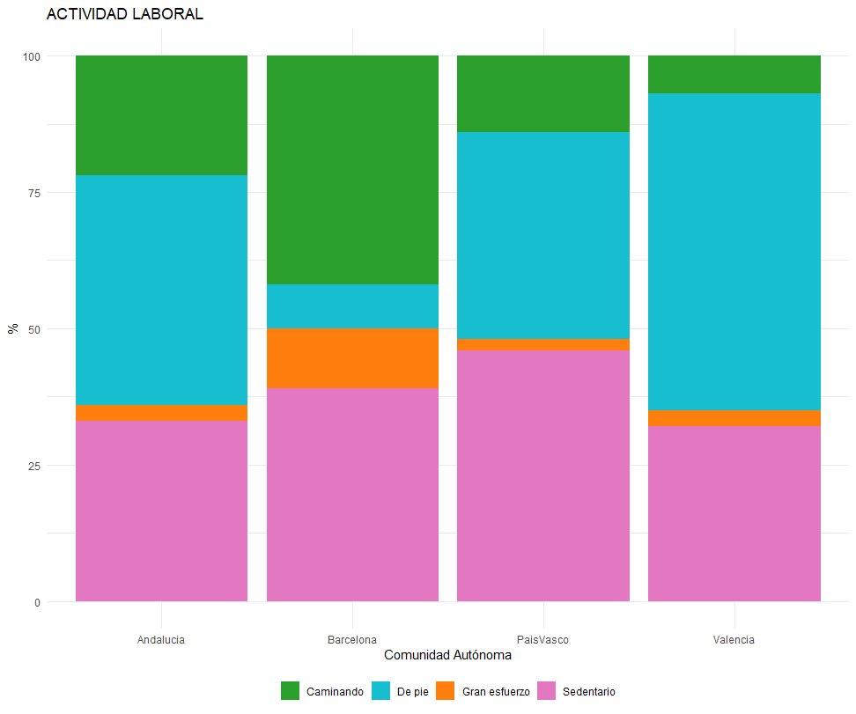
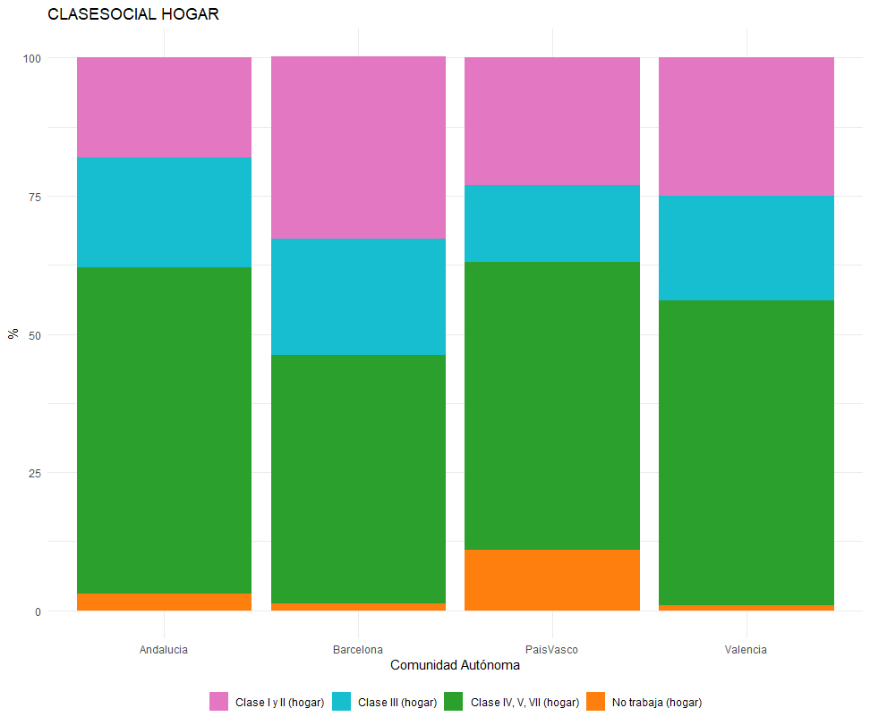
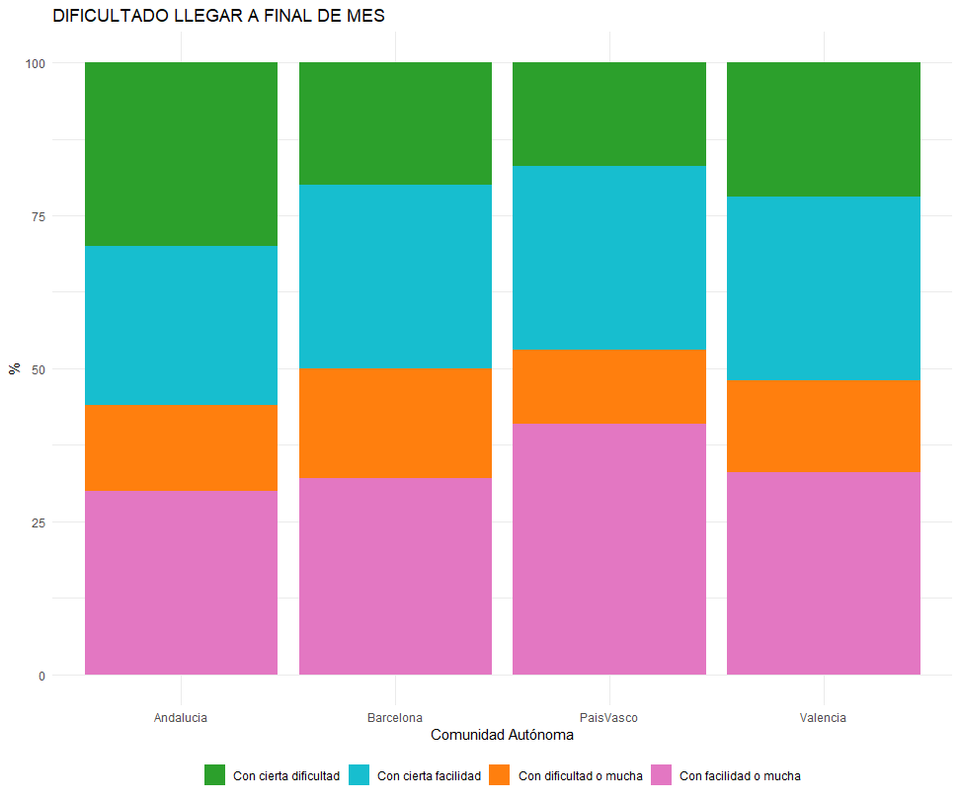
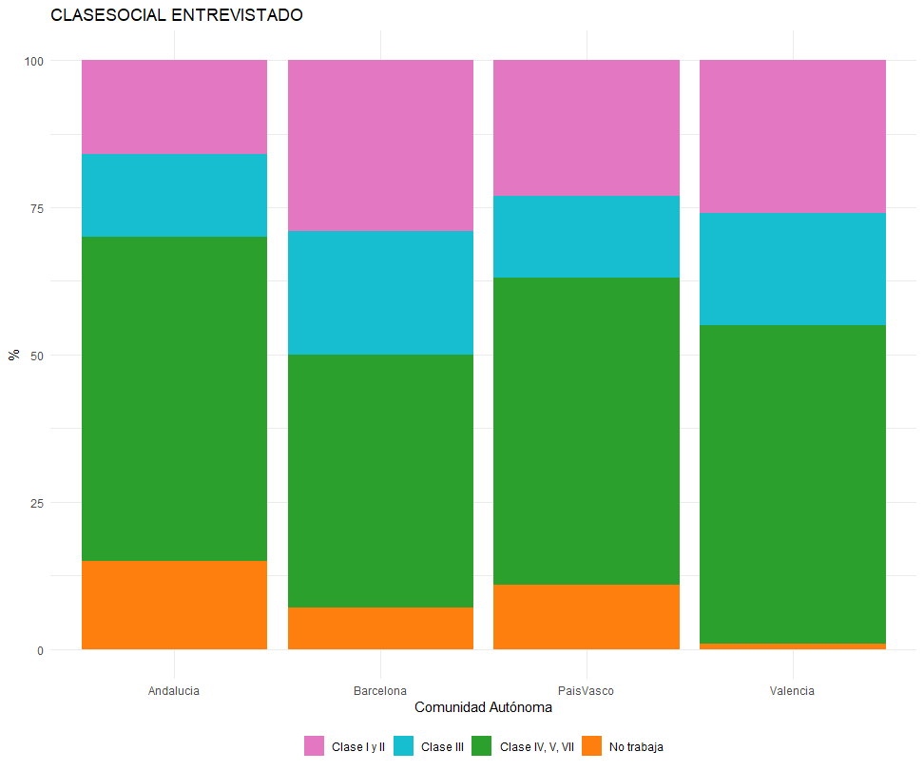
Resultats

Slide 8
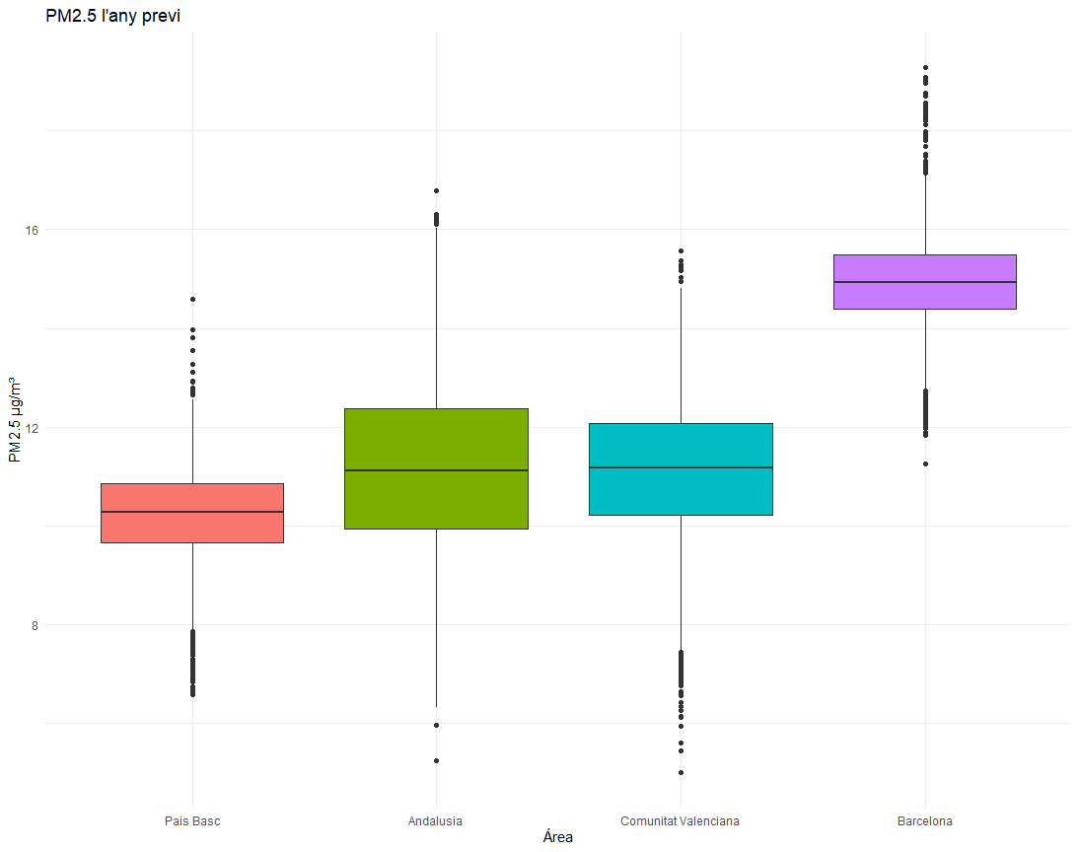
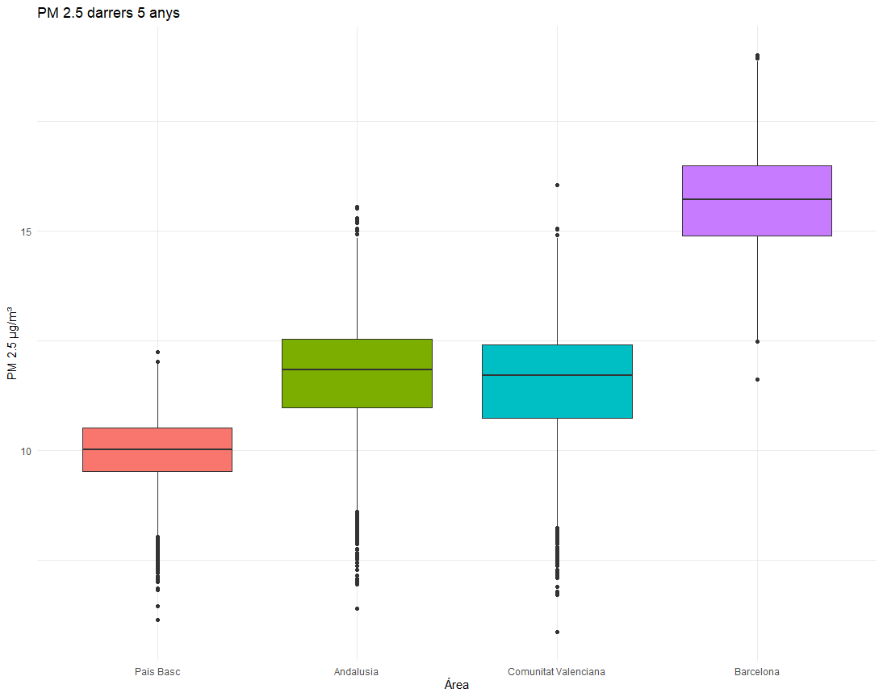
Resultats

Slide 9
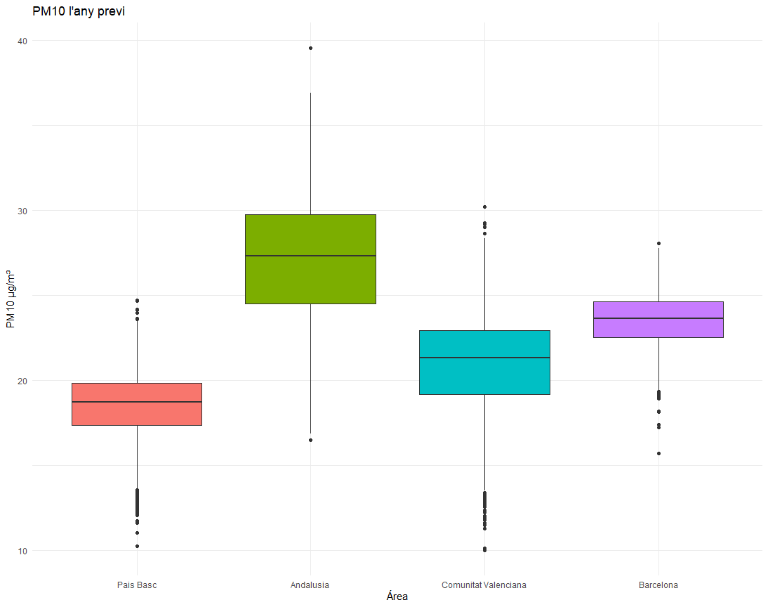
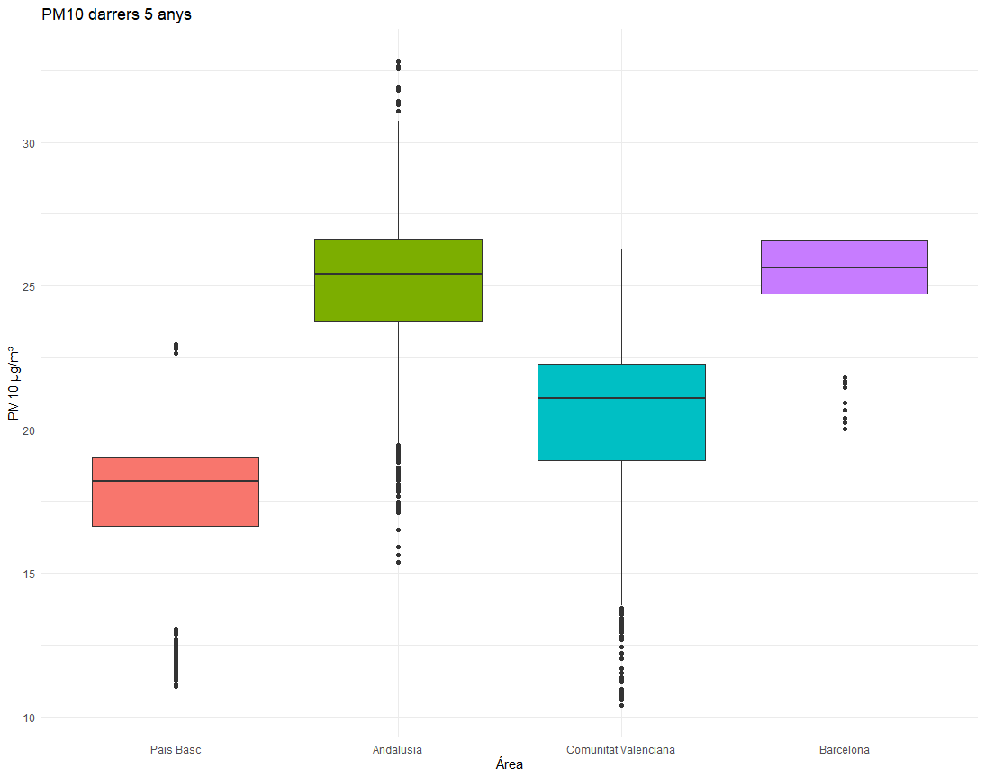
Resultats

Slide 10
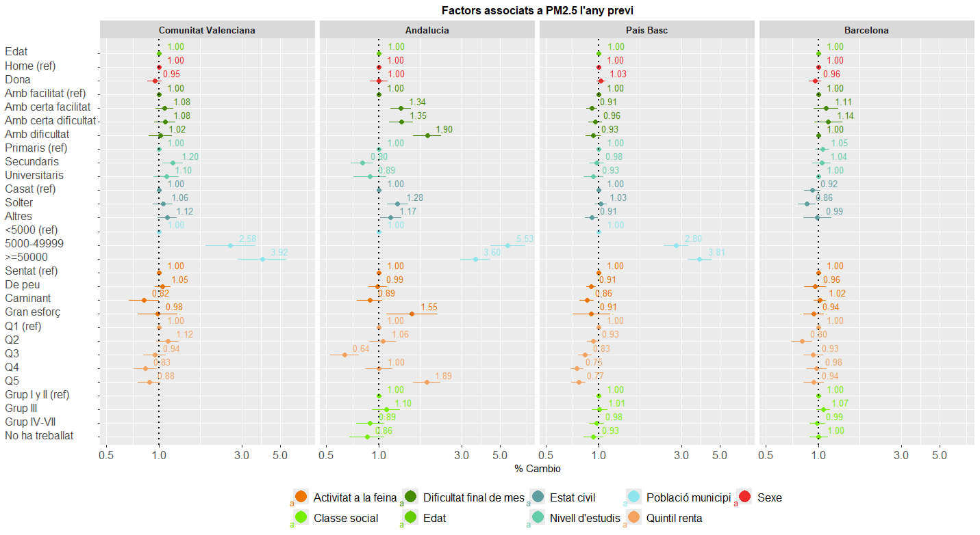
Resultats

Slide 11
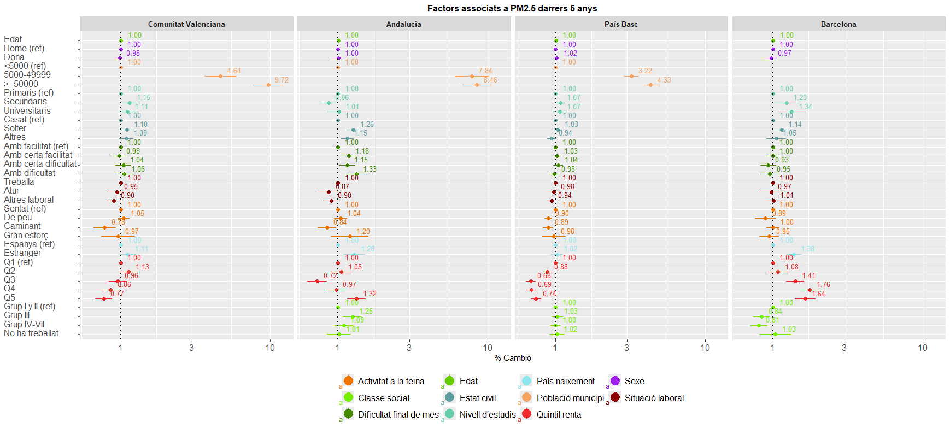
Resultats

Slide 12
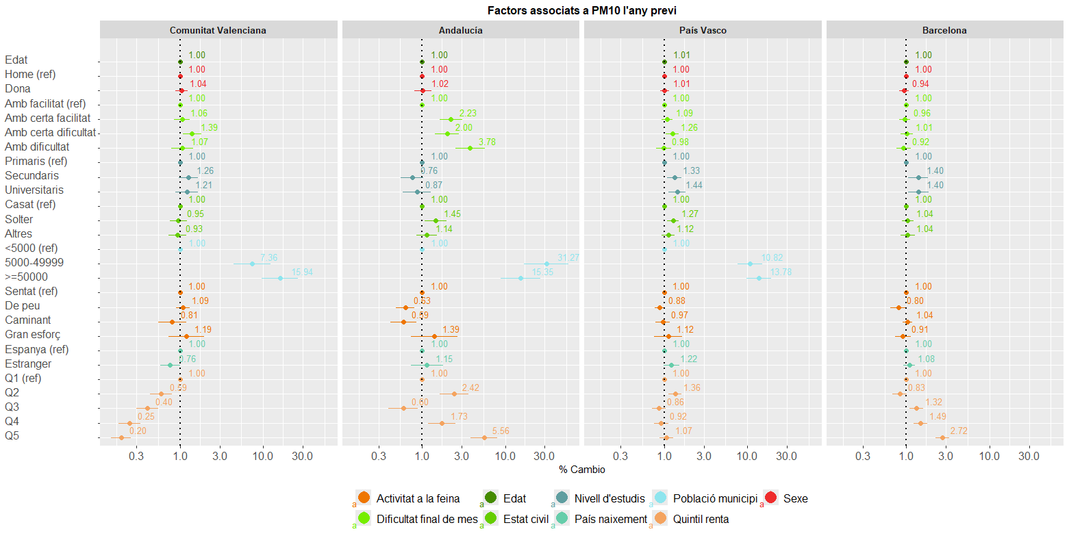
Resultats

Slide 13
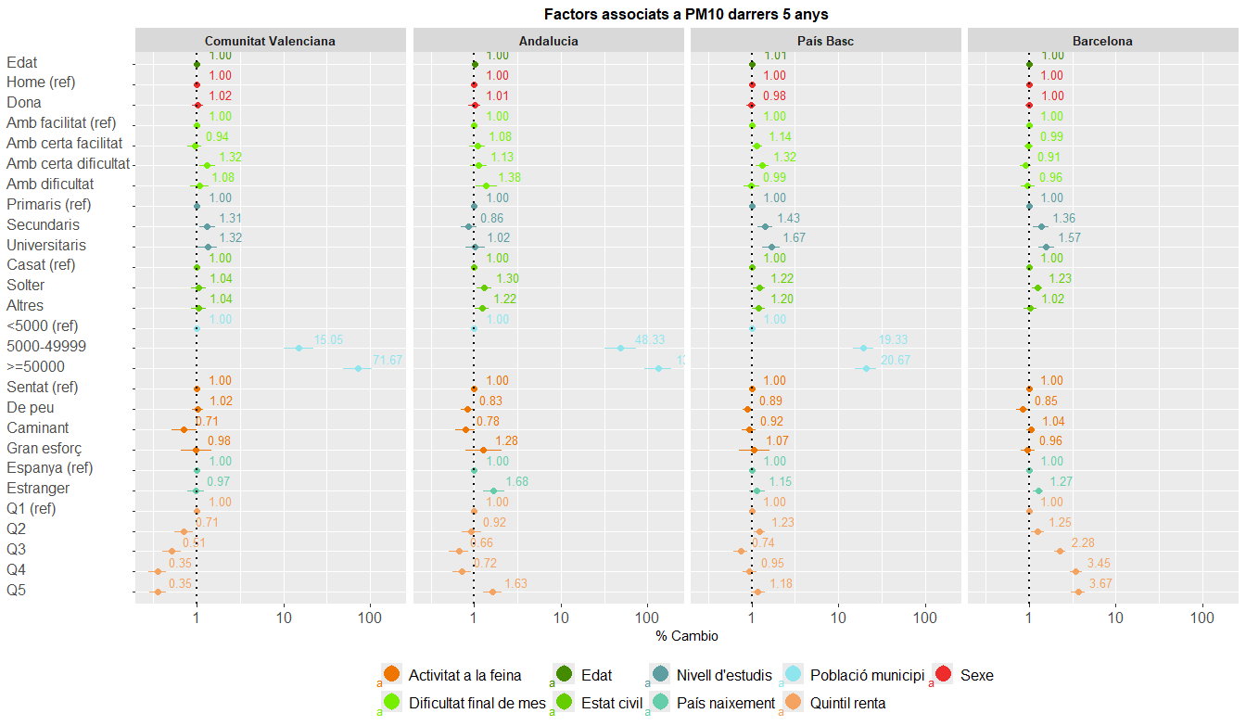
Resultats

Slide 14
Limitacions
Estudi transversal
Dades de les variables sociodemogràfiques autoreportades
Dades de clase social per a la Comunitat Valenciana
Dades GIS menys exhaustives en zonas rurales
NO2
Notes:
Los resultados proporcionan información sobre cómo los factores demográficos y sociales
pueden influir en aspectos relacionados con el medio ambiente, la movilidad y el acceso a
servicios
Estos pueden ser útiles para informar políticas y estrategias que promuevan la equidad y la
sostenibilidad en el desarrollo del entorno urbano.

Slide 15
Conclusions
Factors
sociodemogràfics
Medi ambient
Desigualtat en salut
Açò implica un problema de salut pública i posa en relleu la necessitat d’aplicar polítiques mediambientals eficaces i una avaluació de riscos
Notes:
Los resultados proporcionan información sobre cómo los factores demográficos y sociales
pueden influir en aspectos relacionados con el medio ambiente, la movilidad y el acceso a
servicios
Estos pueden ser útiles para informar políticas y estrategias que promuevan la equidad y la
sostenibilidad en el desarrollo del entorno urbano.

Slide 16
Gràcies
Justícia ambiental: qui emet i qui rep la contaminació de l’aire?

